Slide 1
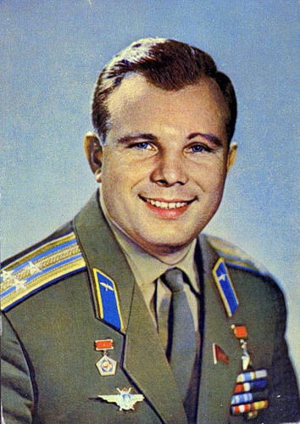
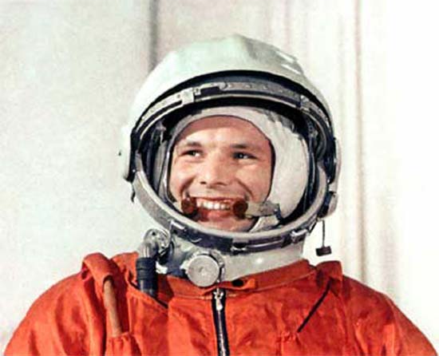
У ракеты есть водитель,
Невесомости любитель.
По-английски:
«астронавт»,
А по-русски …

Slide 2
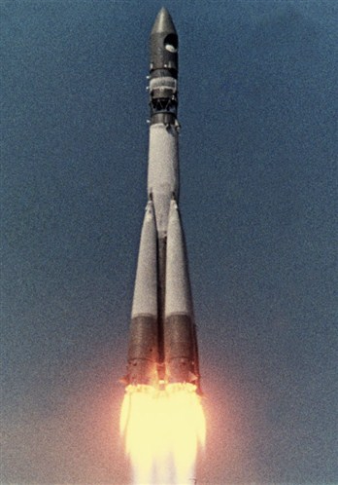
В космической ракете С названием «Восток» Он первым на планете Подняться к звёздам смог. Поёт об этом песни Весенняя капель: Навеки будут вместе Гагарин и апрель.

Slide 3
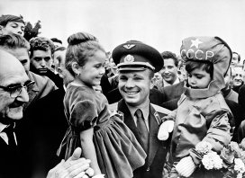
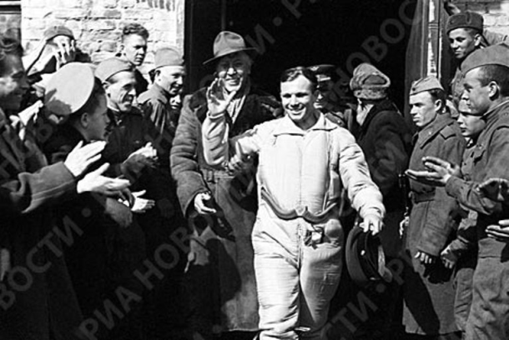
Торжественная встреча Ю.А.Гагарина
в Москве

Slide 4
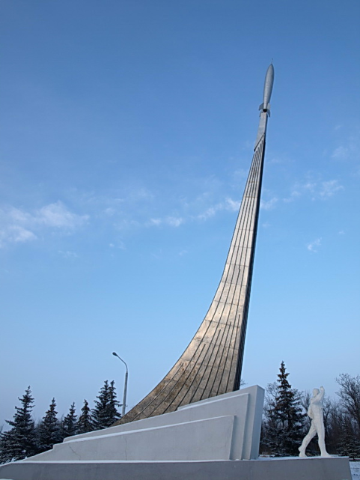
Памятный знак на месте приземления Гагарина под Саратовом.

Slide 5
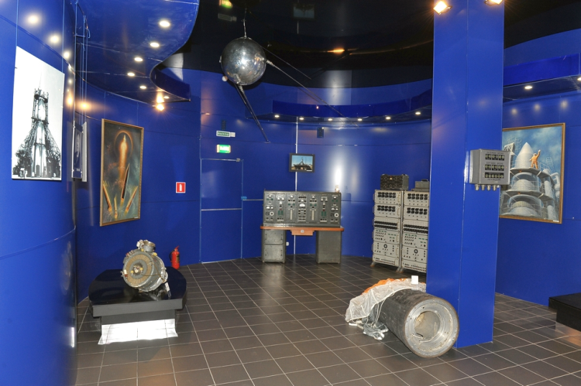
Музей первого полета человека в Гагарине

Slide 6
На небо ночью все смотрели?
Там отблеск праздника пылает.
День космонавтики в апреле,
Двенадцатого, кто не знает.

